Slide 1
Seminaraufgabe 2
Benjamin Gielczynski, David von Rüden, Tim Giese, Victor Domke, Simon Brockhoff
Notes:
D

Slide 2
Gliederung
Ziel
Merkmal-Extraktion
Explorative Datenanalyse
Standardisierung
Hauptkomponentenanalyse
Visualisierung
Ergebnisse
Notes:
D

Slide 3
Ziel
Generell:
Automatische Klassifizierung beschädigter Zahnräder anhand von Merkmalen (Features)
In diesem Task:
ist unser Ziel die Vorbereitung für die Automatisierung
Notes:
D

Slide 4
Merkmal-Extraktion
Zeitbereich:
RMS Energy, Zero Crossing Rate
Frequenzbereich:
Spectral Centroid, Bandwidth, Rolloff, Contrast
MFCCs / Delta-MFCCs
Chroma
Notes:
D
1. Spektrale Merkmale (Frequenzbereich)
MFCCs (13 Koeffizienten): Bilden die Spektraleinhüllende auf der Mel-Skala ab
Spectral Centroid (Schwerpunkt): Gibt an, bei welcher Frequenz der "Masseschwerpunkt" des Spektrums liegt. Maß für die "Helligkeit" des Klangs.
Spectral Bandwidth (Bandbreite): Beschreibt die Spreizung des Spektrums um den Schwerpunkt
Spectral Roll-off: Die Frequenz, unter der ein bestimmter Prozentsatz (meist 85%) der Spektralenergie liegt
Spectral Contrast: Misst den Unterschied zwischen Spitzen und Tälern im Spektrum.
Chroma Features (STFT/CENS): Projizieren das gesamte Spektrum auf 12 Halbtonklassen
2. Zeitbereichs-Merkmale
Zero Crossing Rate (ZCR): Die Rate, mit der das Signal die Nulllinie kreuzt. Ein Maß für die Frequenz und Impulsivität (Rauschen)
Frame Energy (RMS): Der quadratische Mittelwert der Amplitude.
3. Dynamische Merkmale
Delta-Features: Die erste zeitliche Ableitung der MFCCs.

Slide 5
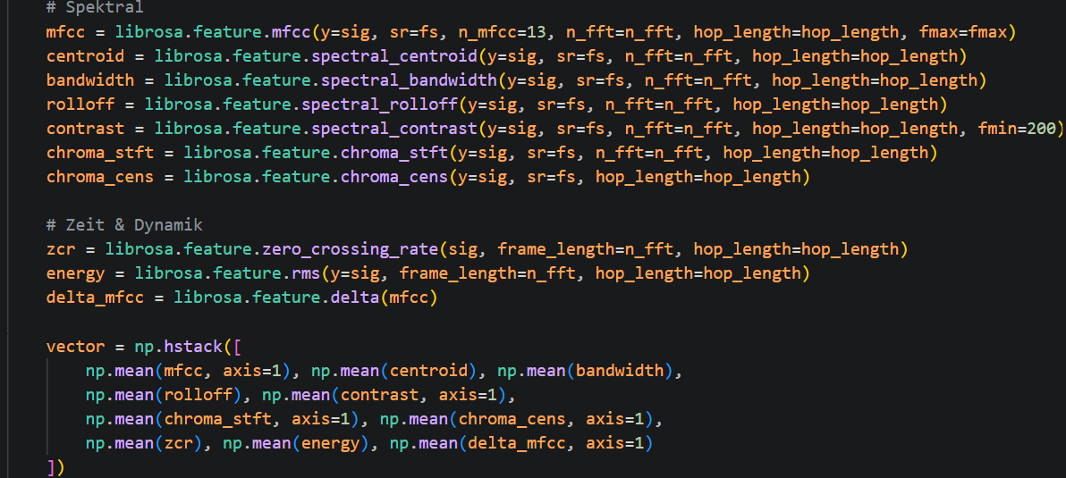
Merkmal-Extraktion
Library: „librosa“
Berechnen der Merkmale
Notes:
D

Slide 6
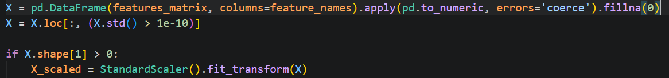
Standardisierung
Merkmale haben unterschiedliche Einheiten und Größenordnungen
Standardisieren auf Mittelwert 0 und Standardabweichung 1
Da z.B. Frequenzwerte nicht automatisch wichtiger als kleinere dimensionslose Werte sind
Notes:
T

Slide 7
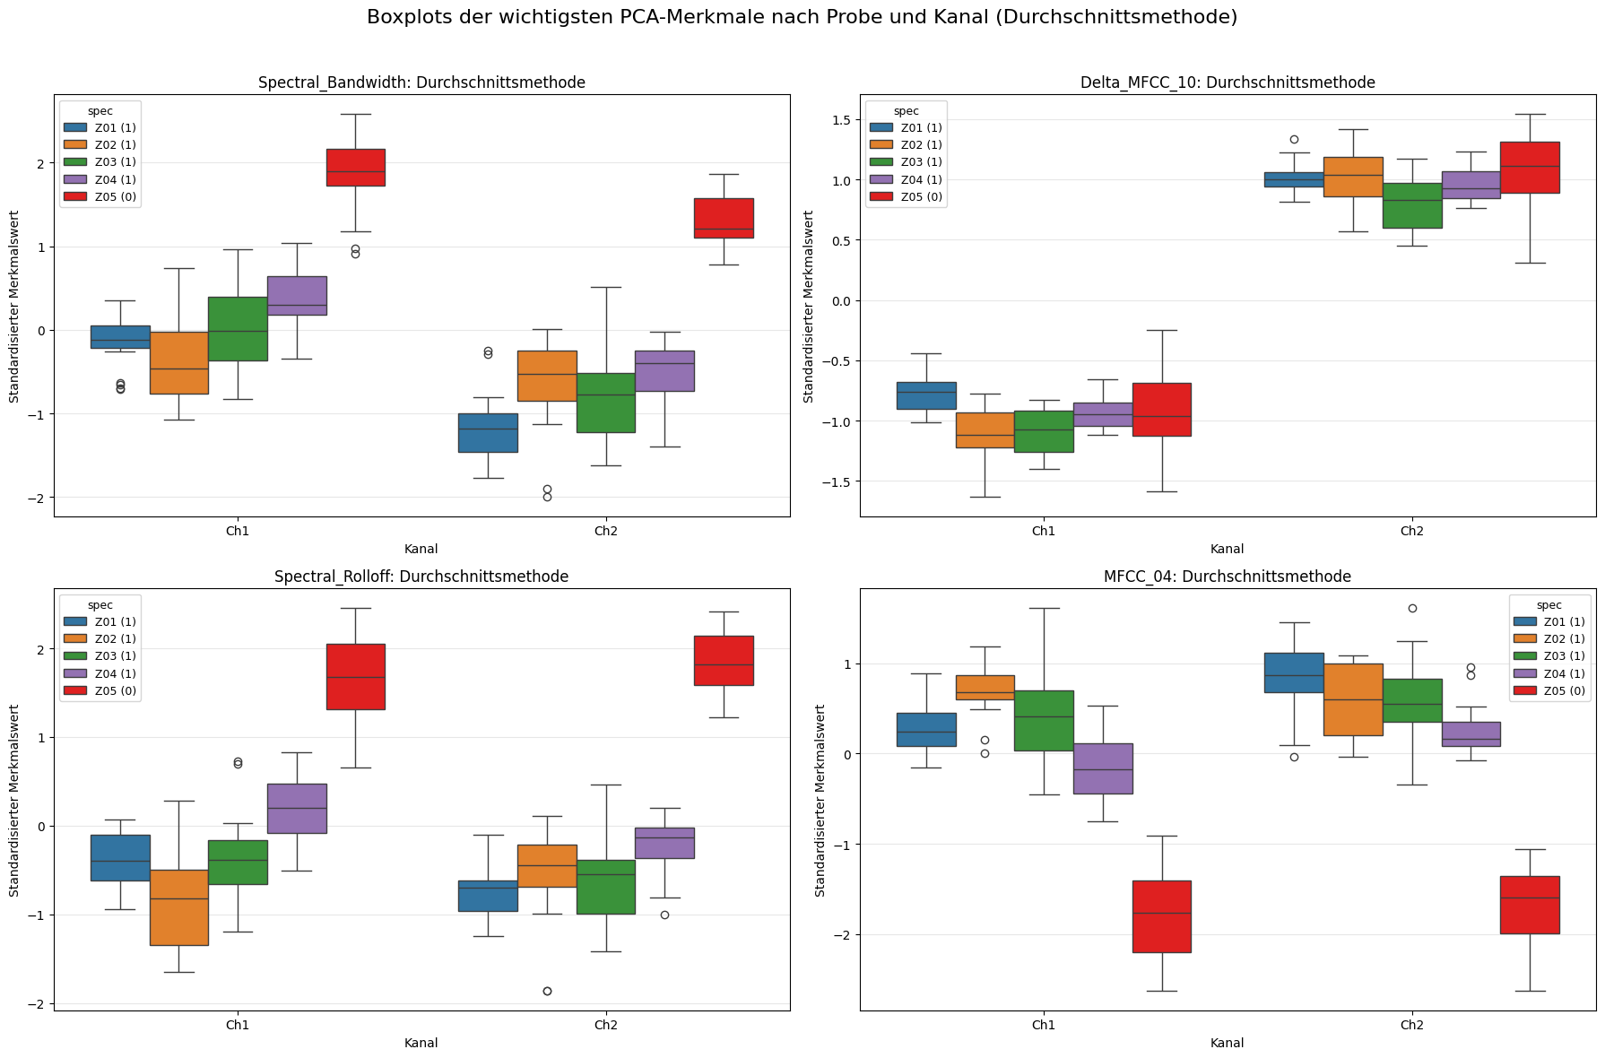
Explorative Datenanalyse
Notes:
T
Lage der Mediane zueinander: wenn Mediane von Zahnrädern aus versch. klassen unterschiedlich stark sind hat dieses Merkmal einen indikativen Charakter - Überlappung: Boxen stark überlappen-> einzelne Merkmal allein nicht aussagekräftig genug für einfache Unterscheidung. In KI-Anwendung mit anderen kombinieren- Größe der Boxen: stabilität von Merkmalen. Große Boxen -> große Varianz, weniger sinnvoll für Klassifikation - Ausreißer: auf Messfehler, Rauschen oder besondere Anomalien im Zahnrad hinweisen(die für eine KI als „Herausforderung“ oder „Indikator“ dienen können)
=> Zentral für Verständnis, nehmen trotzdem alle\man könnte gewichten

Slide 8
Explorative Datenanalyse
Notes:
T
Lage der Mediane zueinander: wenn Mediane von Zahnrädern aus versch. klassen unterschiedlich stark sind hat dieses Merkmal einen indikativen Charakter - Überlappung: Boxen stark überlappen-> einzelne Merkmal allein nicht aussagekräftig genug für einfache Unterscheidung. In KI-Anwendung mit anderen kombinieren- Größe der Boxen: stabilität von Merkmalen. Große Boxen -> große Varianz, weniger sinnvoll für Klassifikation - Ausreißer: auf Messfehler, Rauschen oder besondere Anomalien im Zahnrad hinweisen(die für eine KI als „Herausforderung“ oder „Indikator“ dienen können)
=> Zentral für Verständnis, nehmen trotzdem alle\man könnte gewichten

Slide 9
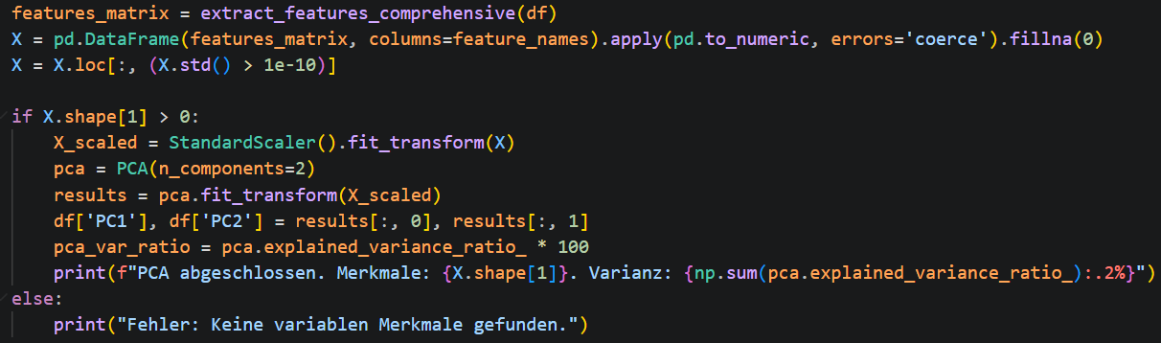
Hauptkomponentenanalyse
PCA fasst viele Merkmale in zwei Hauptachsen zusammen, die möglichst viel Varianz erklären. Dadurch können wir sehen, ob sich Zahnradzustände räumlich trennen.
Notes:
T

Slide 10
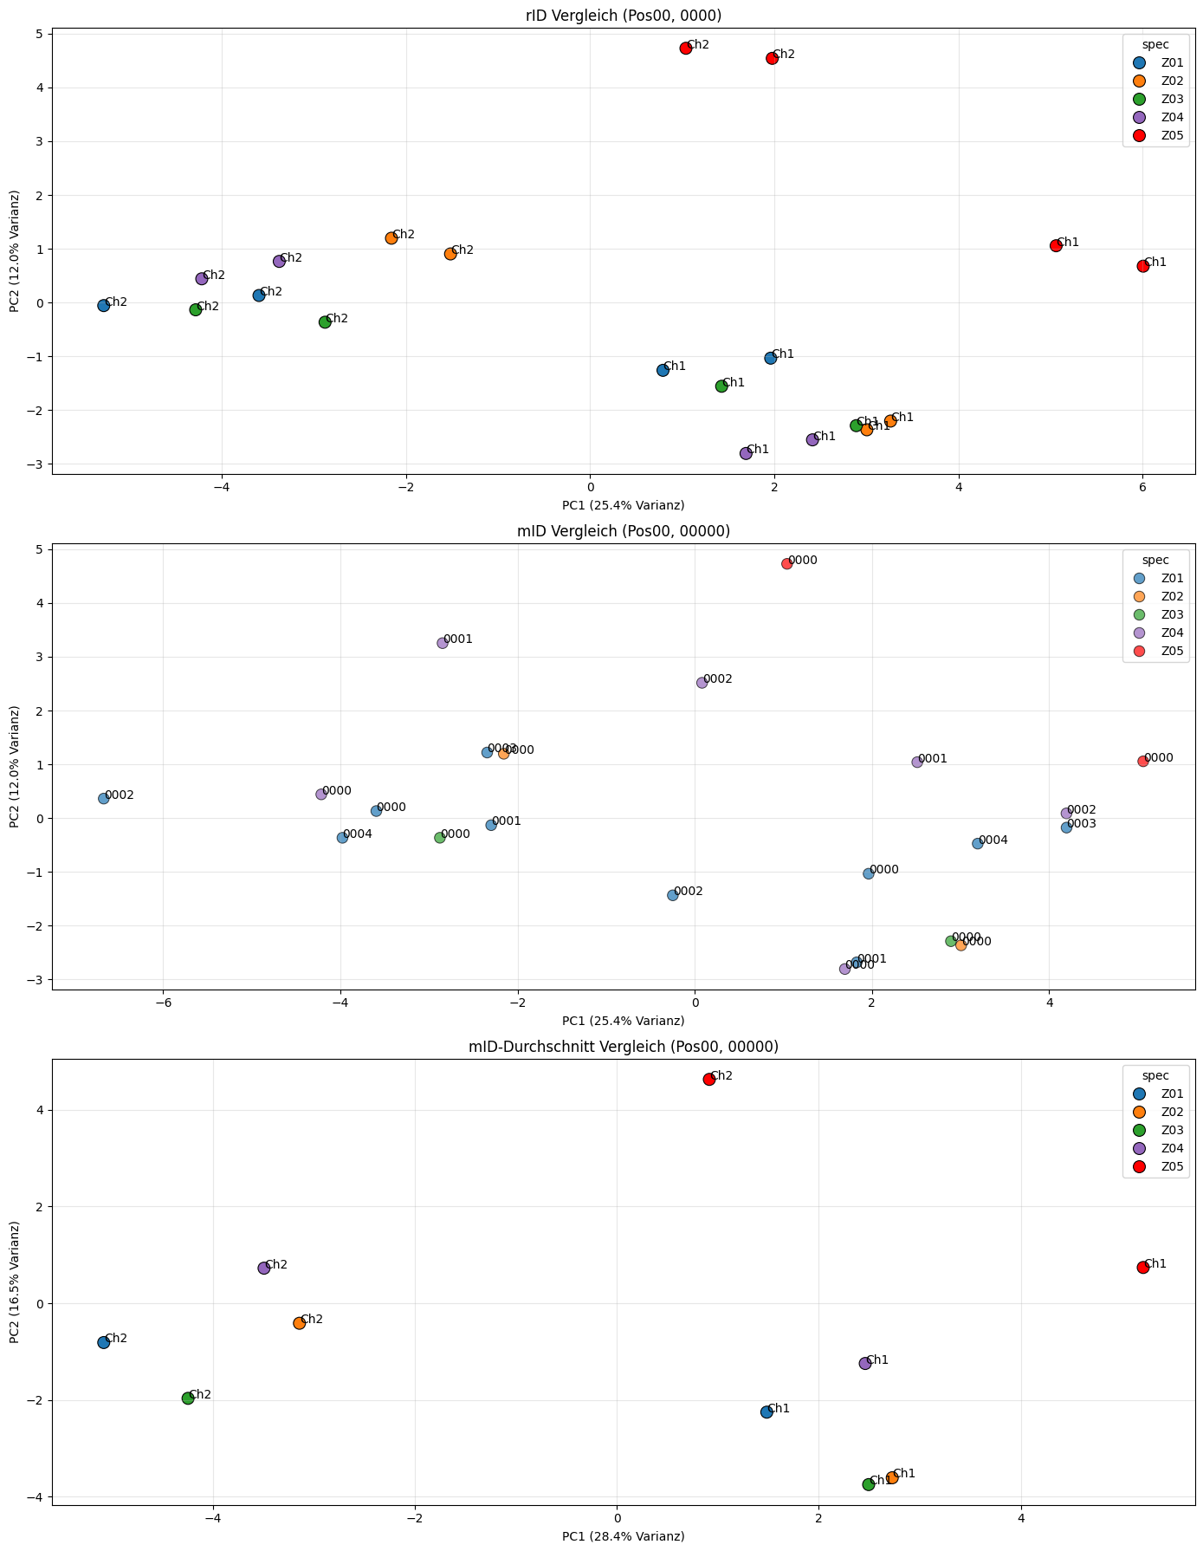
Visualisierung Ansicht einer Position beider Channel
Notes:
T
mID: Z01-Z05 = 0000 und rID = 00000 und Pos = 00

Slide 11
Visualisierung Unterschiedlich viele Messungen der Zahnräder
Notes:
B

Slide 12
Visualisierung Durchschnitt-Methode
Notes:
B

Slide 13
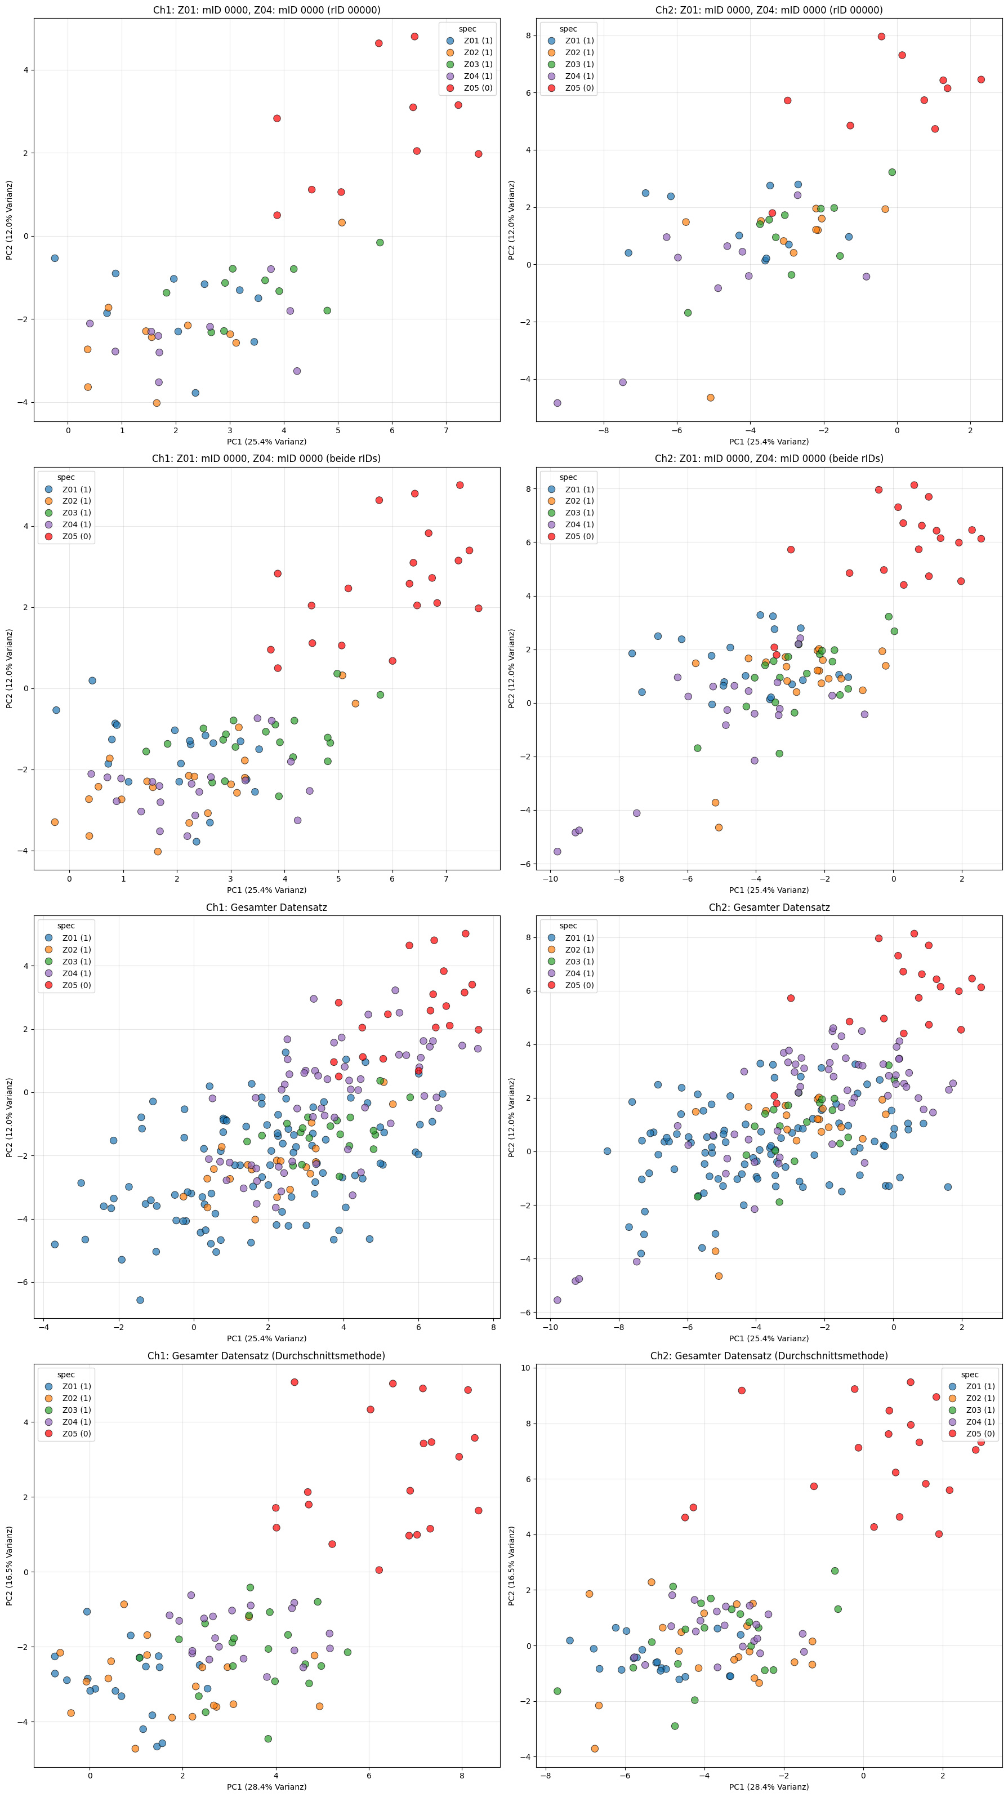
Visualisierung Ausgewählte „mID“ für Z01 und Z04
Notes:
B

Slide 14
Visualisierung Durchschnitts-Methode mit beiden „rID“
Notes:
B

Slide 15
Visualisierung Kompletter Datensatz mit allen „mID“
Notes:
B

Slide 16
Ergebnisse
PCA-Darstellung der extrahierten Merkmale zeigt
Z05 klar separiert von den übrigen Zahnrädern
Signalcharakteristik von Z05 unterscheidet sich signifikant von den anderen
Signale wurden in eine Merkmalsform überführt
Eignet sich für eine automatisierte Klassifikation oder Anomalie Erkennung
Notes:
V

Slide 17
Ergebnisse
Notes:
V

Slide 18
Ende
Notes:
V

